Slide 1
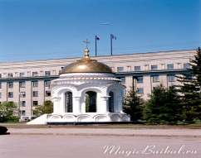
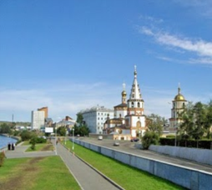
Край ты мой родной
Урок – путешествие
Иркутск, Иркутск, твои истоки Тайги нетронутая стать, могучих кедров рост высокий И сосен пышных благодать

Slide 2
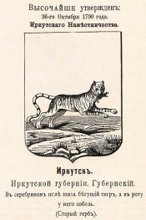
Герб Иркутска
Один из первых гербов Иркутска
Герб Иркутска XIX века
Современный герб города

Slide 3
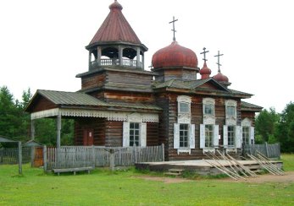
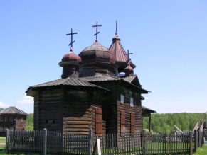
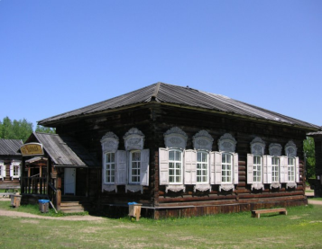
Иркутский архитектурно-этнографический музей «Тальцы»
Основан в 1969 г

Slide 4
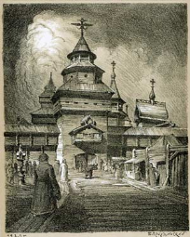
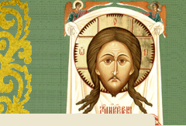
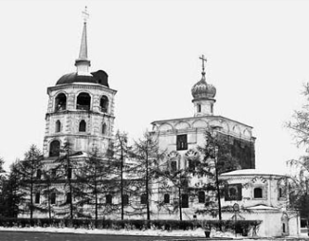
Храмы Иркутска
Икона Спаса Нерукотворного
Спасская церковь
Первая каменная церковь

Slide 5
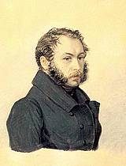
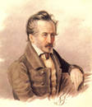
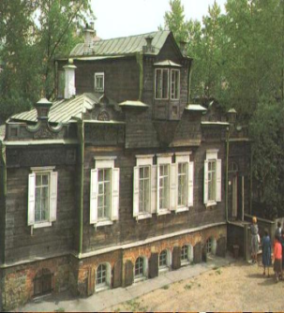
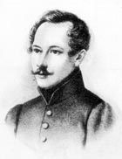
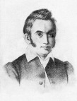
Декабристы
Дом – музей декабристов

Slide 6
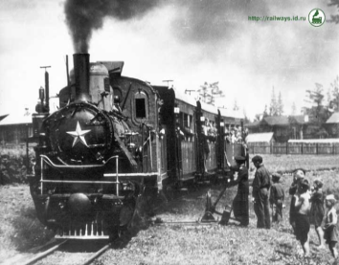
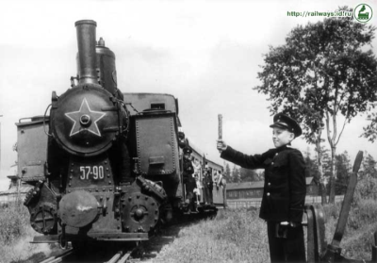
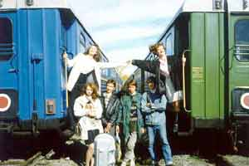
Детская железная дорога
1839 год прошел первый поезд по детской дороге
Танк-паровоз 57-90 1951 год.
Сейчас на дороге одновременно курсирует два состава – «Сибирячок» и «Малый Байкал» из семи вагонов каждый.

Slide 7
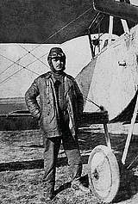
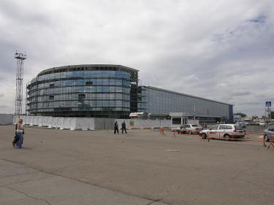
Воздухоплавание в Иркутске
17 июля 1911 года впервые на иркутской земле поднялся в небо Я.И. Седов . На аэроплане «Фарман».
А.В. Попов первый начальник аэропорта
Современный аэропорт Иркутска

Slide 8
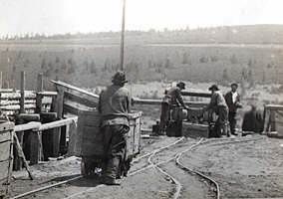
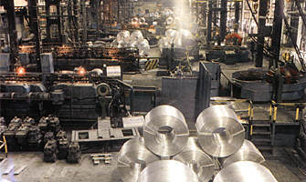
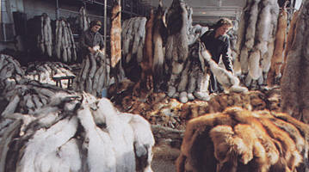
Иркутская промышленность
1747 год развиваются мануфактуры
Алюминиевый завод
Мягкое золото Сибири

Slide 9
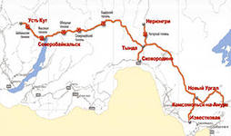
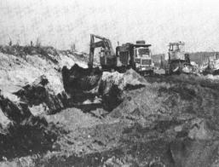
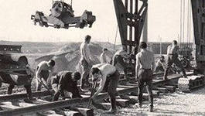
Байкало - Амурская магистраль
Карта Байкала – Амурской магистрали
Начало строительства БАМа 1974 года

Slide 10
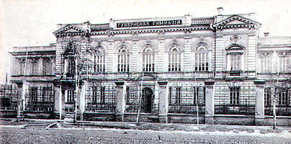
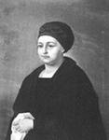
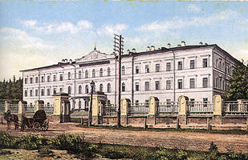
Образование Иркутска
В 1805 году открывается Иркутская губернская гимназия
Портрет Елизаветы Медведниковой 1913г.
Сиропитательный дом 1837 г.

Slide 11
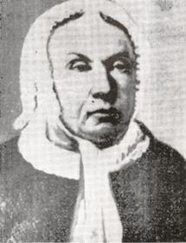
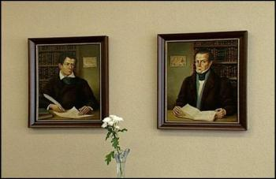
Культура Иркутска
Екатерина Алексеевна Авдеева - Полевая
1789 г-1865 г.
ГУМАНИТАРНЫЙ ЦЕНТР СЕМЬИ ПОЛЕВЫХ

Slide 12
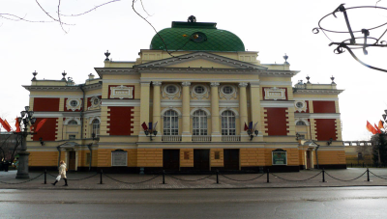
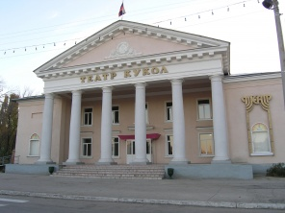
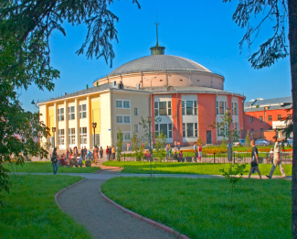
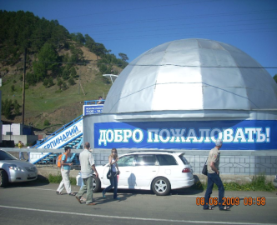
Академический драматический театр им. Н.П.Охлопкова
1897 г.
Иркутский областной театр кукол "Аистенок" был открыт в 1935 году
Иркутский цирк
Нерпинарий

Slide 13
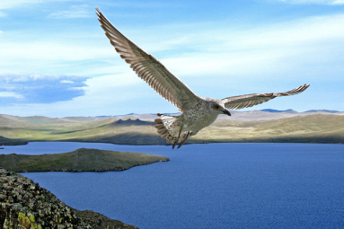
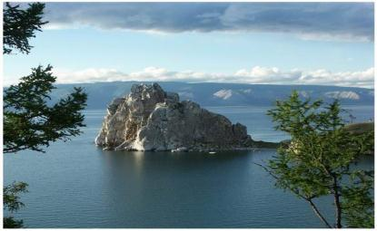
Озеро Байкал
ОЗЕРО БАЙКАЛ- ЖЕМЧУЖИНА СИБИРИ.
Озеро Байкал - глубочайшее пресноводное озеро планеты

Slide 14
Спасибо за внимание !
Педагог – организатор клуба «Романтик» Чипиль Зоя Васильевна
Адрес:
г. Зима
ул. Орджоникидзе, дом - 49
Клуб «Романтик»

